Slide 1

R·二年级数学下册
一
有余数的除法
余数及有余数的除法的含义
状元成才路

Slide 2
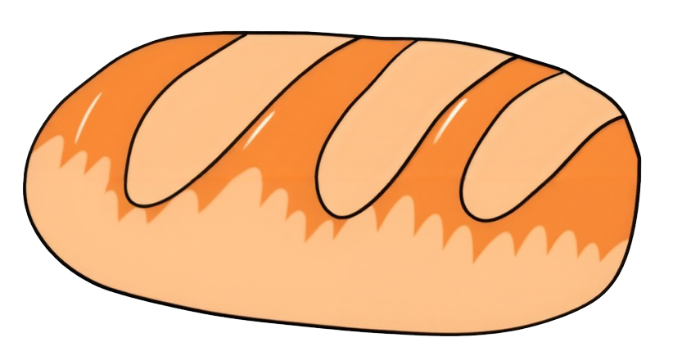
新课导入
面包店根据顾客需求，采取不同的包装，可以2个装一袋，3个装一袋。有9个面包，用同一种包装，请你装一下，结果会怎样?
剩下1个
没有剩余
状元成才路

Slide 3



探索新知
用下面这些小棒摆 。
摆2个，正好摆完。
8÷4=2（个）

Slide 4

摆2个，还剩1根。
多余1个，不够摆一个正方形。
余数
9÷4=2（个）
……1（根）
9÷4=2……1
读作：9除以4等于2余1。

Slide 5
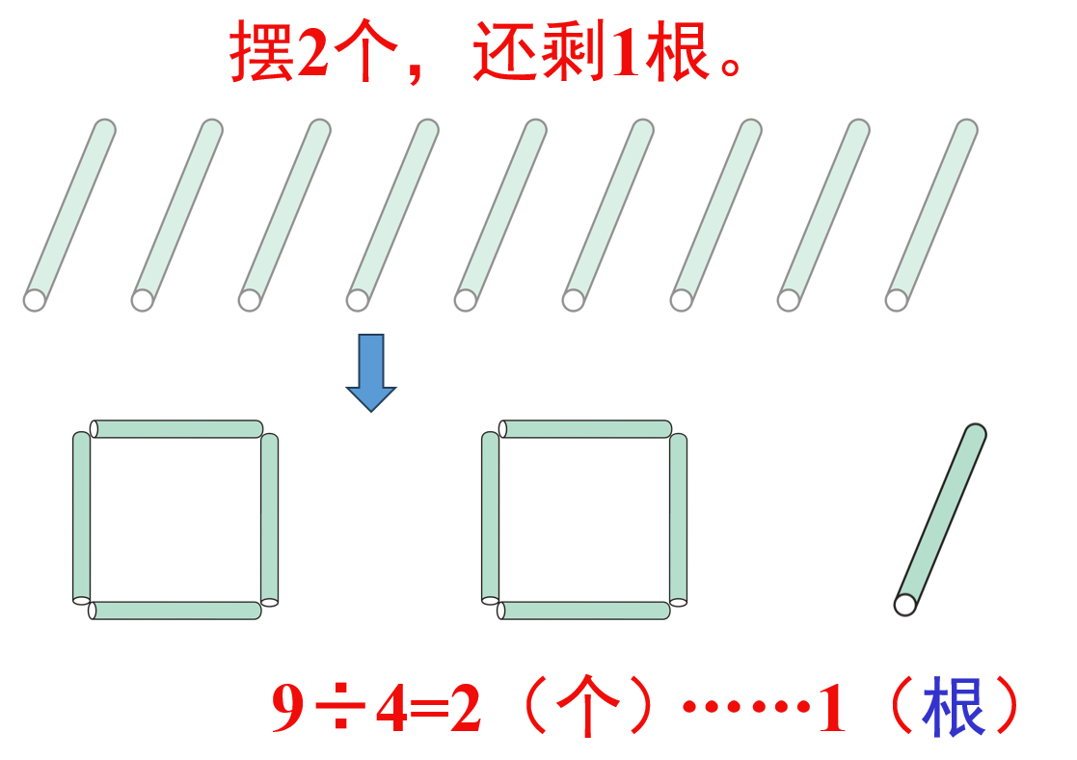
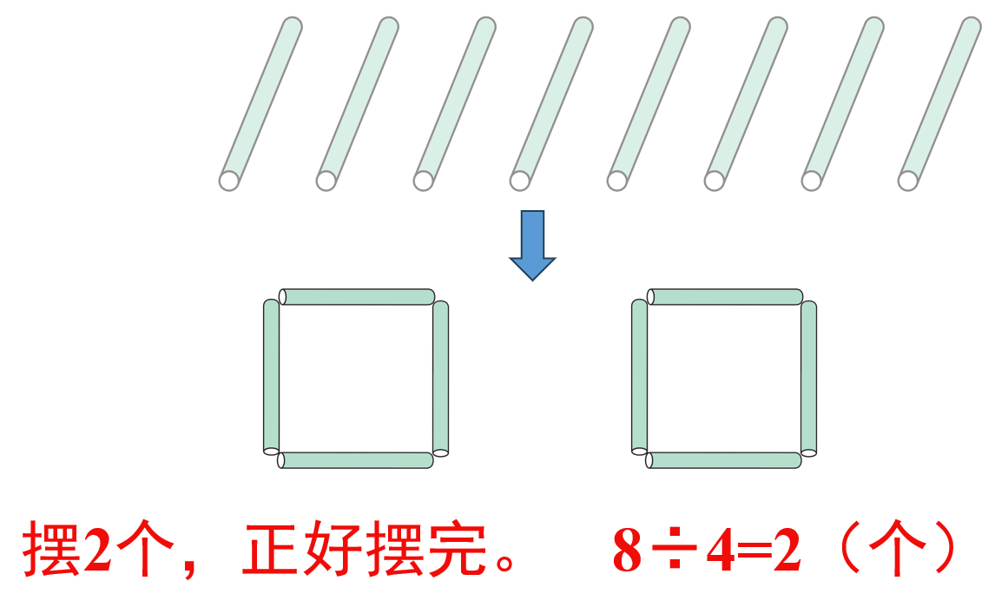

Slide 6
归纳小结
将一些物品平均分，如果分完后还有剩余，但不够再分，剩下的部分就是有余数除法中的余数。

Slide 7

用10根小棒摆，能摆几个 ？有剩余吗？11根、12根、13根呢？请你动手摆一摆，完成下面的表格，并用算式表述出来。
小棒 数量/根 | 正方形数量/个 | 剩余几根 | 算式
10 | 2 | 2 | 10÷4=2（个）……2（根）
11 | 2 | 3 | 11÷4=2（个）……3（根）
12 | 3 | 0 | 12÷4=3（个）
13 | 3 | 1 | 13÷4=3（个）……1（根）

Slide 8
巩固练习
1
圈一圈，填一填。
【课本10页 做一做 第1题】
（1）17个 ，4个4个地圈。
圈了( )组，剩下( )个。
4
1
4
1
17÷4= （组）…… （个）

Slide 9
（2）19 个 ，4 个 4 个地圈。圈了( )组，剩下
( )个。
4
3
4
3
19÷4= （组）…… （个）

Slide 10
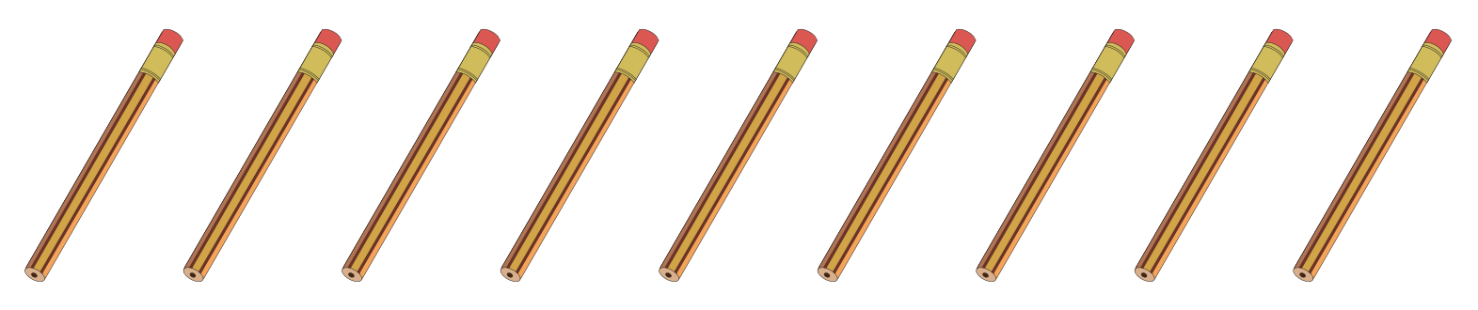
【课本10页 做一做 第2题】
（1）9支铅笔，每人分2支。能分给( )人，还剩( )支。
2
4
1
4
1
9÷2= （人）…… （支）

Slide 11
（2）9支铅笔平均分给4人。把分的结果画出来。
用 代表铅笔，画出4组，每组2个 ，剩余1个 。
每人分( )支，还剩( )支。
2
1
9
÷
4
2
1
= （支）…… （支）

Slide 12
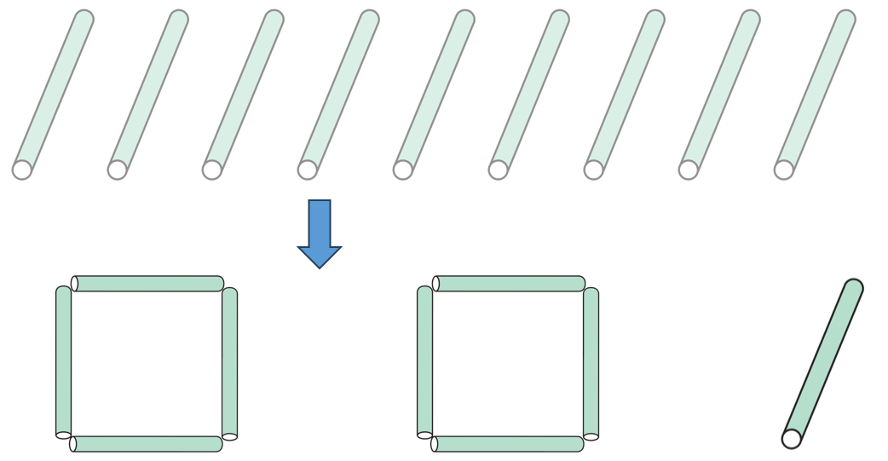
课堂小结
通过这节课的学习，你有什么收获？
9 ÷ 4 = 2（个）
……1（根）
……被除数
……除数
……商
……余数
将一些物品平均分，如果分完后还有剩余，但不够再分，剩余的部分就是有余数除法中的余数。

Slide 13
课后作业
见“状元成才路”系列丛书对应课时作业。

